Slide 1
Название проекта – социальная сеть с невероятно ограниченными функциями Автор проекта - Маша Сергеева

Slide 2
Описание идеи
Социальные сети очень популярны в наше время, и я решила сделать свою

Slide 3
Описание реализации
Flask, flask_wtf, flask_soketio – для того чтобы передавать сообщения в общем чате

Slide 4
Описание технологий
Проект похож на задачу «Личные дневники» из урока, но в нём есть дополнительные функции. Для общего чата используется Javascript

Slide 5
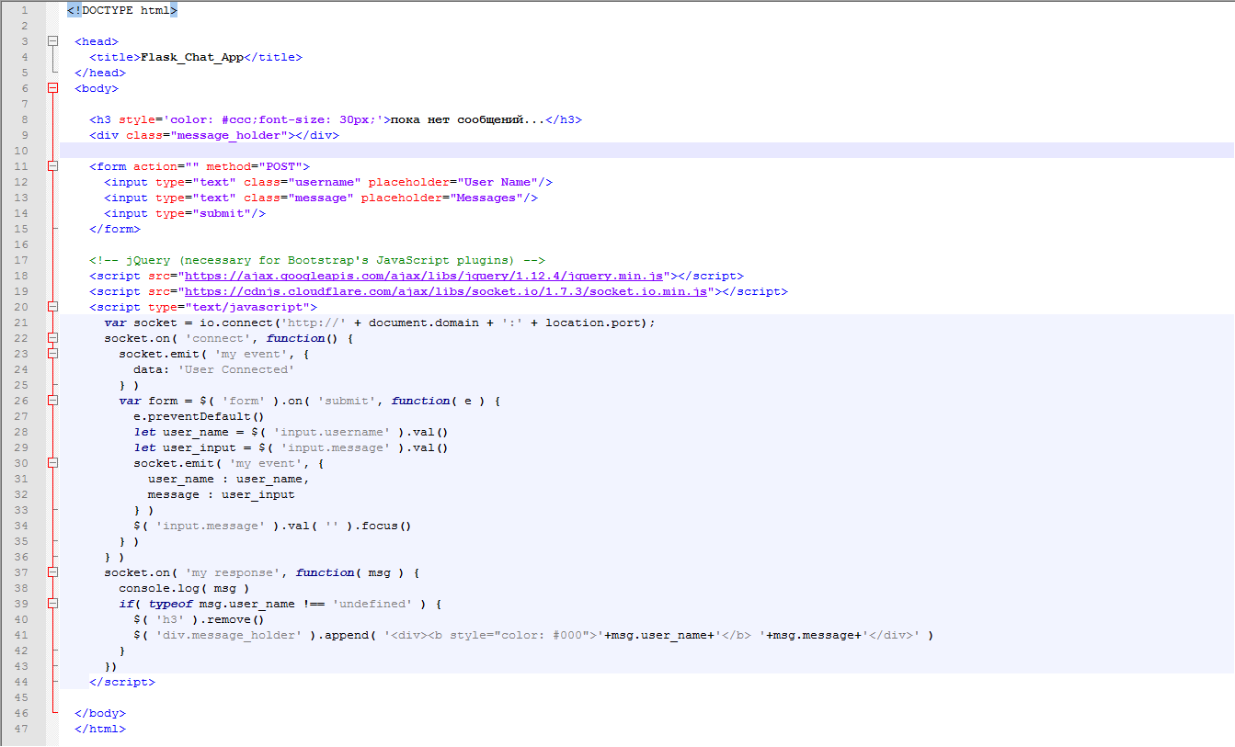

Slide 6
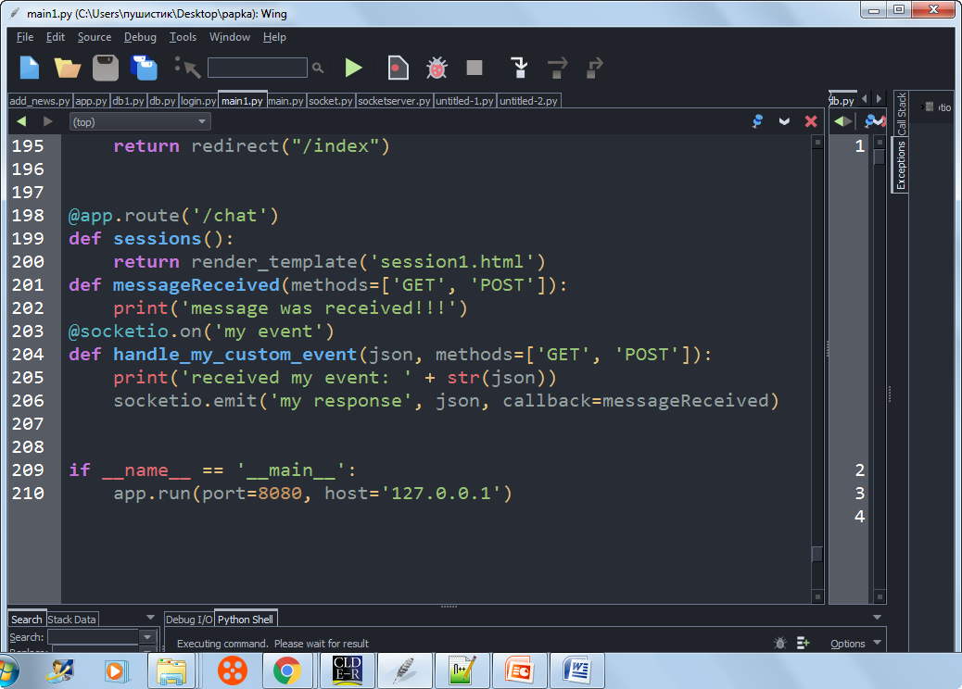

Slide 7
Возможности улучшения программы
Добавить комментарии
Добавить поиск пользователей
Сделать возможным загружать картинки
Сделать так, чтобы в общем чате можно было писать на русском языке

